Slide 1
Resultados de la semana en curso y programación de la semana 31 de 2016 V2
15/08/2016
1
1
Notes:
1

Slide 2
Resultados de la semana en curso:
Comentarios generales
15/08/2016
2
2

Slide 3
Resumen semana actual N° 30
Se exporto durante toda la semana energía a Argentina en los horarios con disponibilidad (aproximadamente 20GWh) .
Las demandas durante la semana ha sido Levemente superior a la prevista (será del orden de 244 GWh). Han existido algunos días con potencias de pico cercanos a los 1950 MW.
Los vertederos de todas las centrales del río Negro permanecieron abiertos.
En ocasiones ha sido necesario térmico para picos de potencia.
Durante el fin de semana fue necesario reducir generación del Río Negro debido a que Argentina no compro la oferta y la generación eólica fue alta.

Slide 4
Perspectivas para la semana 31
A la fecha no existen pronósticos importantes al menos por 7 días para ninguna de las cuencas.
Se estima que el vertimiento en Bonete persista por toda la semana, pero Palmar probablemente cierre vertederos sobre el fin de la misma.
Los aportes de SG bajan considerablemente respecto a la presente semana con un promedio de 2750 m3/s
Se exportara durante la semana los excedentes no embalsables en caso de que CAMMESA efectivamente los compre.

Slide 5
Modelos
CPC:
Ambas corridas tanto con MP sin y con exportación generan con el Río Negro a pleno y cierran la demanda con Salto Grande dejando las cotas de este lago en 34.75m, exportando escasamente en las madrugadas del fin de semana.
SIMSEE:
Los casos con horizonte de una semana con MP sin y con exportación generan con el Río Negro a pleno y cierran la demanda con Salto Grande exportando 7.6 GWh y 5.4 GWh respectivamente.
Los casos con horizonte de dos semanas con MP sin y con exportación realizan un despacho similar a las corridas con horizonte de una semana, exportando 7.6 GWh y 6.6 GWh respectivamente.
NOTA: Todas las corridas se realizaron con aportes sin lluvias.

Slide 6
DESPACHO PROPUESTO
De acuerdo a lo antedicho se continúa con la declaración de riesgo de vertimiento para todo el sistema. Siendo el despacho propuesto el siguiente:
Auto despachados.
Río Negro a pleno.
Salto Grande cerrando la demanda
Térmico de ser necesario por potencia.

Slide 7
Resultados de la semana en curso:
Comparación ejecutado-programado
.
15/08/2016
7
7

Slide 8
Datos globales semanales (jueves)

Slide 9
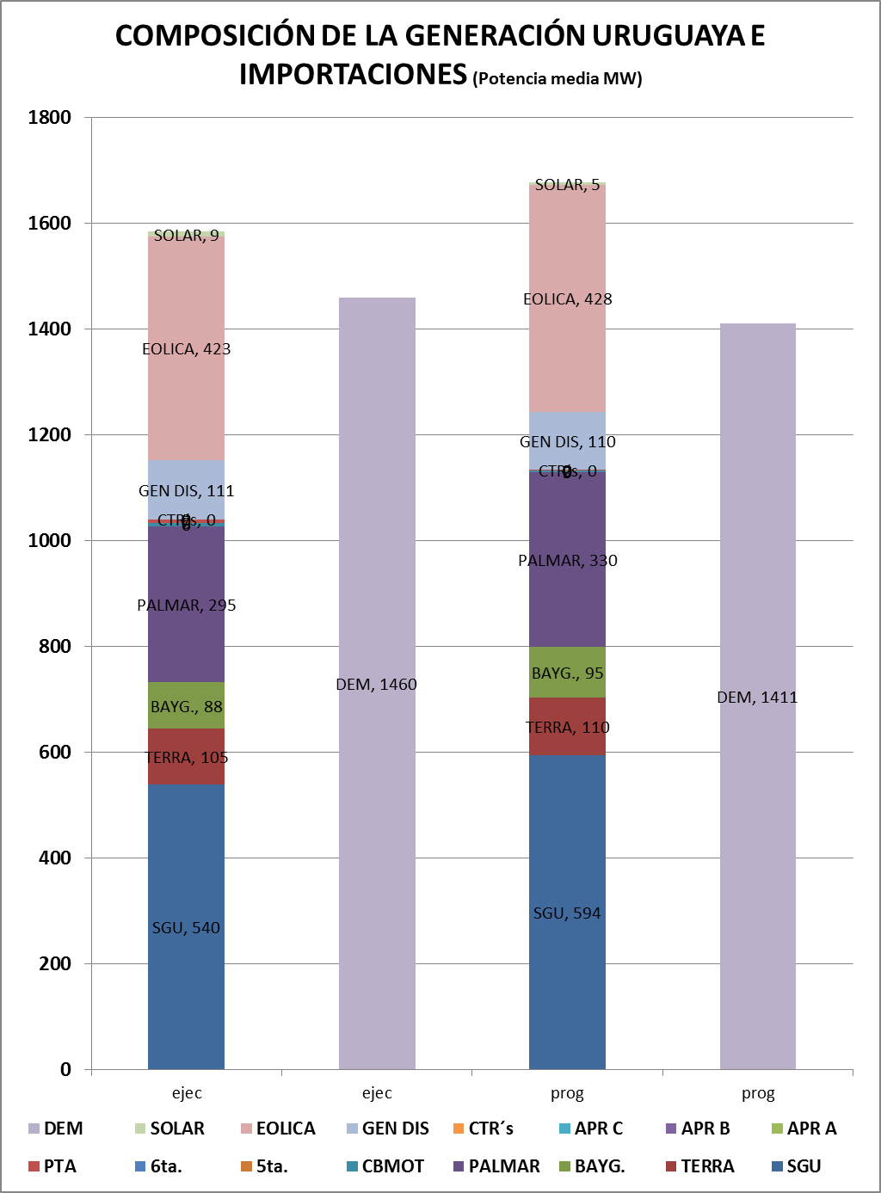
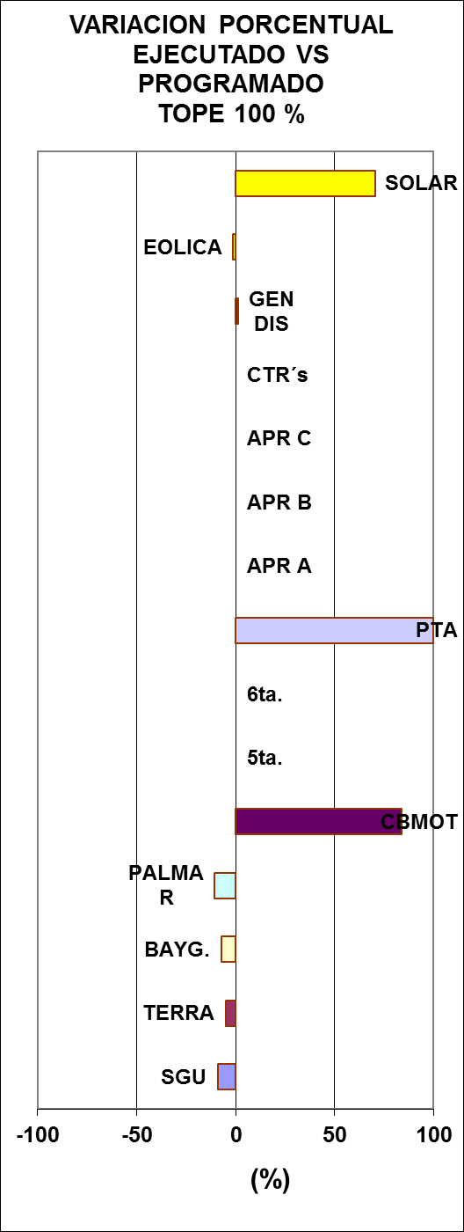
Datos globales semanales (jueves) Comparación previsto-ejecutado producción
MAS TERMCO POR POTENCIA

Slide 10
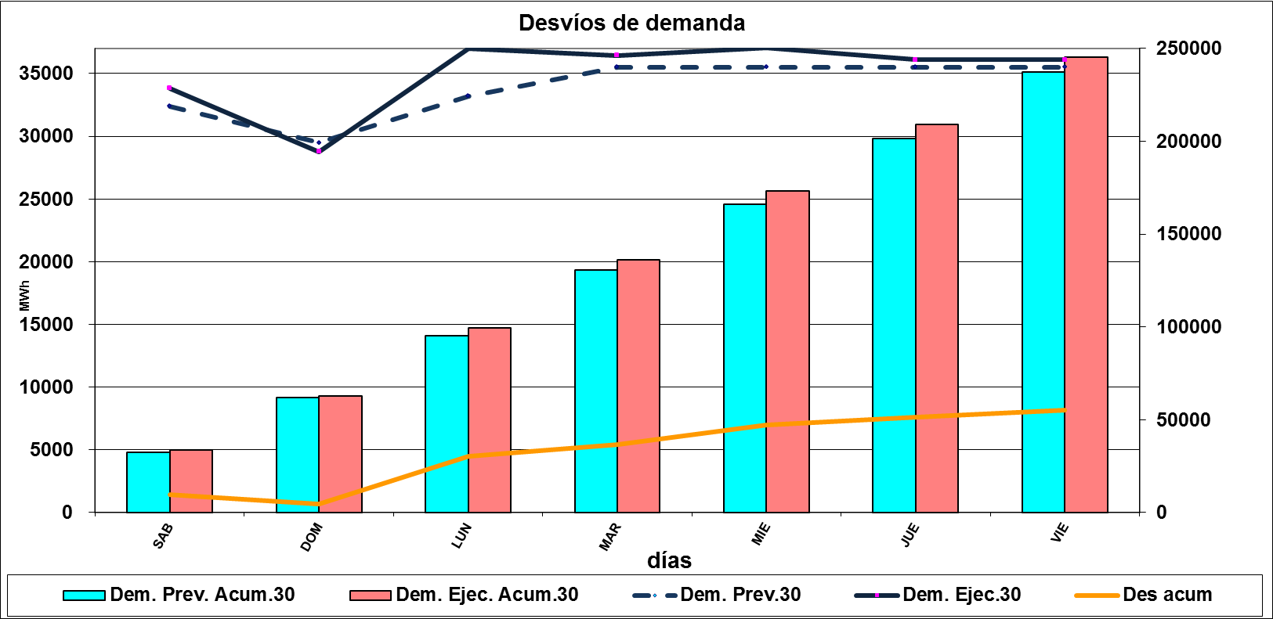
Evolución de la demanda

Slide 11
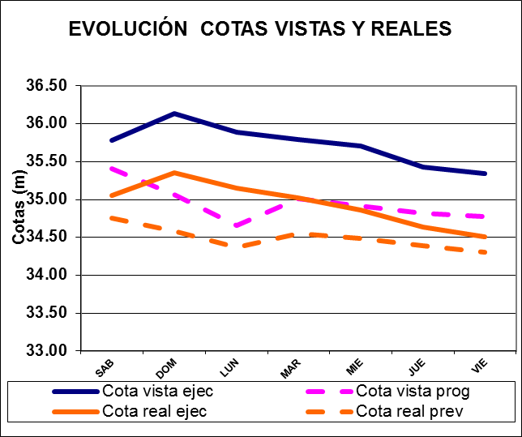
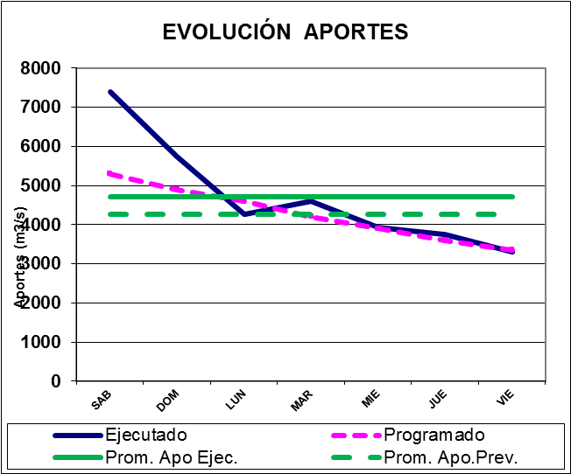
COMPARATIVO DE APORTES DE CENTRALES HIDRAULICAS
SALTO GRANDE

Slide 12
RIO NEGRO

Slide 13
Previsión aportes Salto Grande (Fuente CTM, viernes)

Slide 14
Semana próxima
15/08/2016
14
14

Slide 15
Previsiones de generación eólica fecha 21/07 (jueves)

Slide 16
Previsiones de generación eólica fecha 28/07 (viernes)

Slide 17
Previsión temperaturas (Accuweather, viernes)

Slide 18
Precipitaciones previstas para los próximos días, Fuente INMET (actualizado viernes)

Slide 19
Previsión precipitaciones acumuladas INMET y CPTEC (viernes)

Slide 20
Programación semanal
2016-31
15/08/2016
20
20
Notes:
20

Slide 21
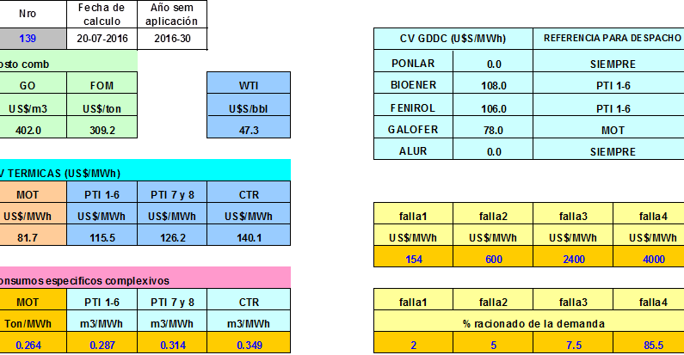
COSTO GENERACIÓN TÉRMICA

Slide 22
MODELOS

Slide 23
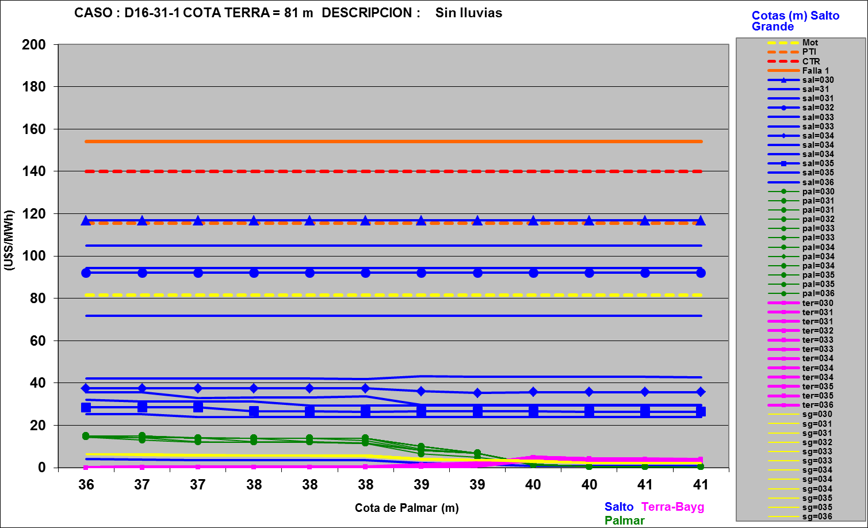
Mediano plazo, OPERGEN
Caso MP sin Exportación

Slide 24
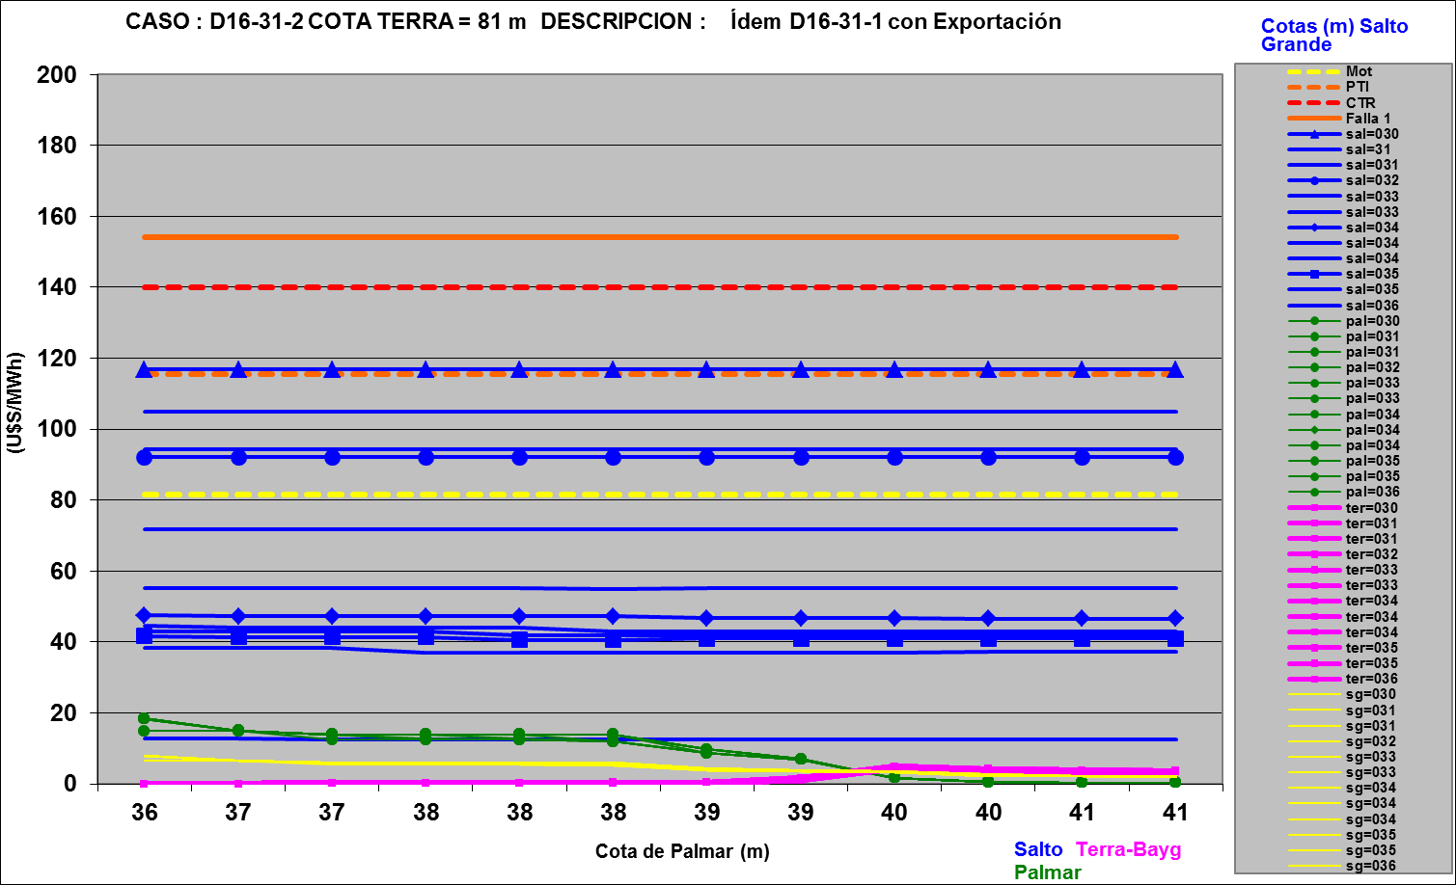
Caso MP con Exportación

Slide 25
Corto plazo, CPC Caso libre, mediano plazo sin expo

Slide 27
Idem anterior pero MP c/expo

Slide 29
Corto plazo, SimSEE libres horizonte una semana

Slide 33
Corto plazo, SimSEE libres horizonte dos semanas

Slide 35
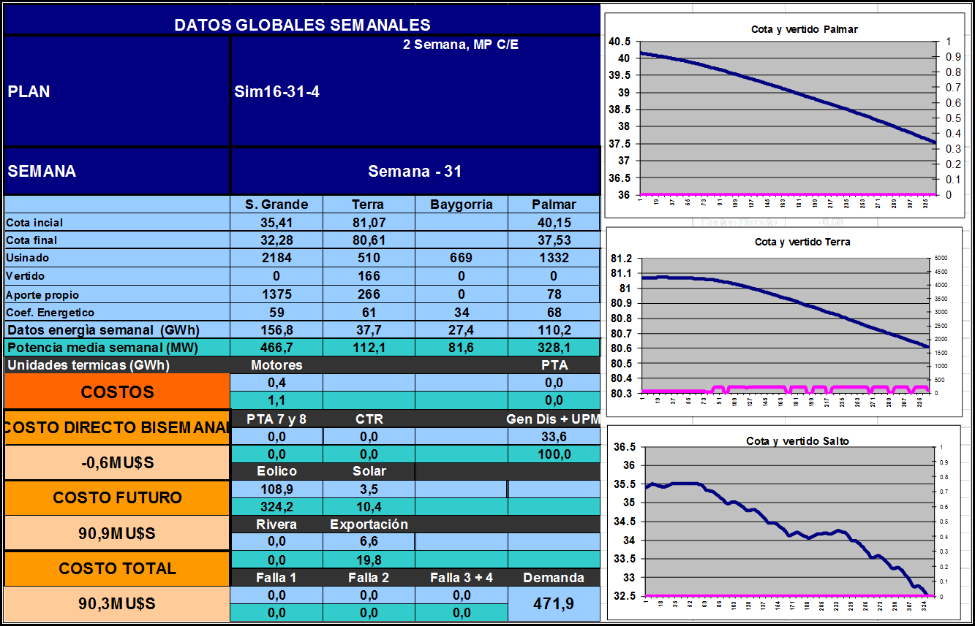

Slide 37
Programa de generación de la semana 31/16:
15/08/2016
37
37

Slide 38
Programa semanal (jueves)

Slide 39
Datos energéticos diarios

Slide 40
Datos hidráulicos diarios

Slide 41
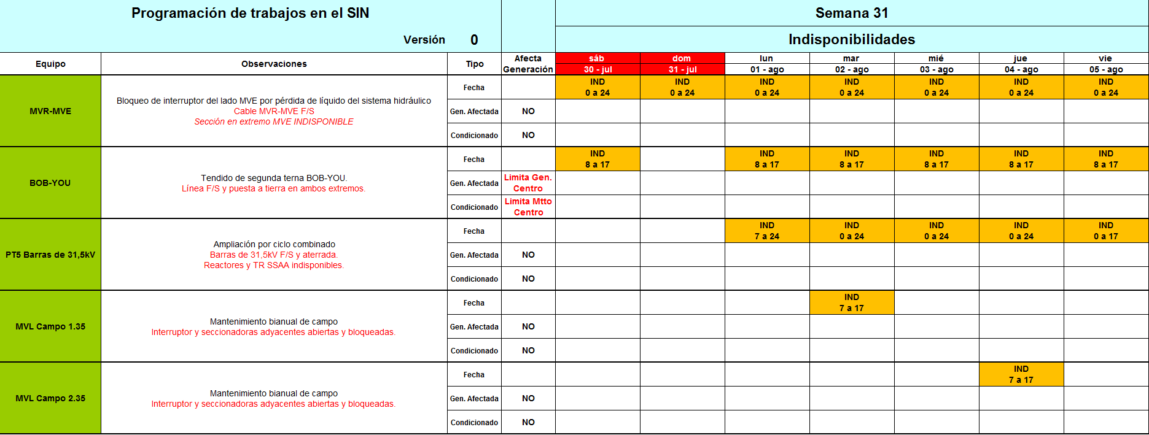
Principales trabajos en la red

